Slide 1
애플리케이션 테스트

Slide 2
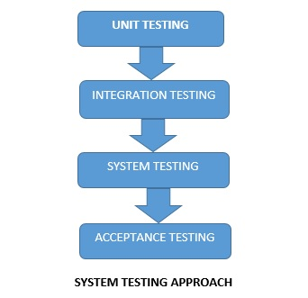
프로젝트 수행 단계에 따른 테스트 분류
(1) 단위 테스트 (Unit Test, 유닛 테스트)
(2) 통합 테스트 (Integration Test)
(3) 시스템 테스트 (System Test)
(4) 인수 테스트 (Acceptance Test)

Slide 3
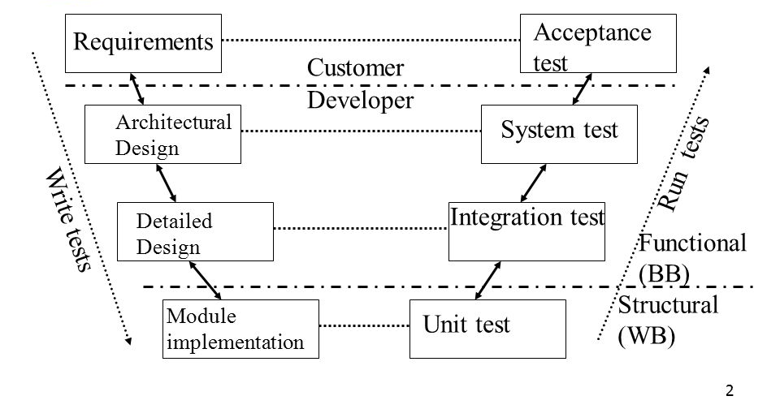
V - model 에 근거한 테스트 모들
Notes:
https://slideplayer.com/slide/9327439/

Slide 4
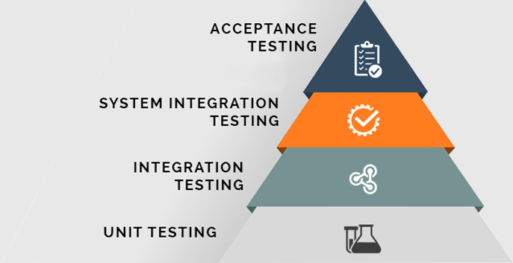

Slide 5
단위 테스트 (Unit Test)
작은 소프트웨어 단위(컴포넌트 또는 모듈)를 테스트하는 것으로서, 일반적으로 개발자
자신에 의해 행해진다. 과거에는 시간 부족을 이유로 단위 테스트가 생략되었으나 최
근에는 개발 도구의 발전으로 개발 과정 중에 자동으로 진행된다. 단위 테스트는 아주
중요한 부분이므로 개발 도구에서 지원하지 않아도 반드시 수행해야 한다.

Slide 6
통합 테스트 (Integration Test)
모듈 사이의 인터페이스, 통합된 컴포넌트 간의 상호 작용을 테스트하는 것으로, 하나
의 프로세스가 완성된 경우 부분적으로 통합 테스트를 수행하는 경우도 있다.
변경할수 없는 부분 (외부 라이브러리 등) 까지 묶어서 같이 테스트 할때 사용.
(용어, 범위 등에 대해서는 딱히 확정적인 것이 없슴)

Slide 7
시스템 테스트
통합된 단위 시스템의 기능이 시스템에서 정상적으로 수행되는지를 테스트하는 것으
로 성능 및 장애 테스트가 여기에 포함된다.
전구간 테스트 (End-To-End Test)
해당 시스템과 해당 시스템을 구축하고 배포하는 프로세스를 모두 시험하는 것을 말한다
용어를 사용하는 곳마다 조금씩 차이가 있다
내부 기능들까지(클래스의 메서드들까지) 테스트 할 필요는 없다
이는 단위테스트의 영역이다
단점은 테스트를 만들기가 힘들고, 만든 테스트를 신뢰하기도 힘들다는 것이다

Slide 8
인수 테스트(Acceptance Test)
일반적으로 최종 사용자(client)와 업무에 따른 이해관계자 등이 테스트를 수행함으로써 개발 된 제품에 대해 운영 여부를 결정하는 테스트로, 실제 업무 적용 전에 수행한다.
단위 테스트, 전 구간 테스트, 통합 테스트와는 약간 scope 가 다르다 위의 3가지는 초점이 기술 쪽이라면, 인수 테스트는 초점이 비즈니스 쪽이다 대체적으로 전 구간 테스트를 사용하여 기능을 테스트한다

Slide 9
테스트 코드의 장점
1. 테스트 환경 셋팅 자동화
2. 통합 테스트 시간을 줄여준다
3. 전체 테스트를 자동화해준다
4. 서비스를 안정적으로 운영할 수 있다

Slide 10
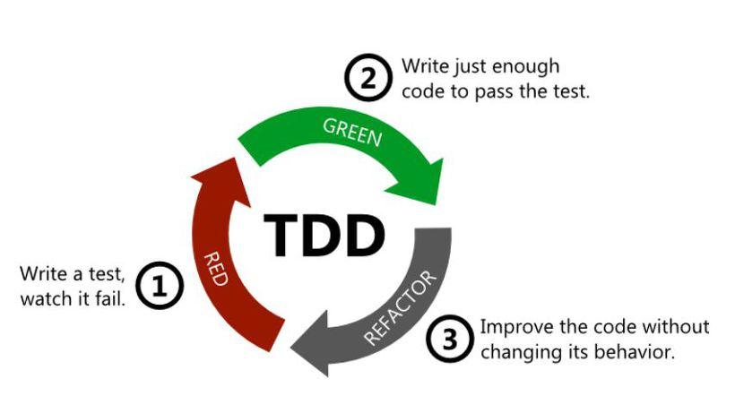
TDD : Test-Driven Develpment
테스트를 먼저 만들고 테스트를 통과하기 위한 것을 짜는 것
Notes:
https://velog.io/@kimu2370/TDD%ED%85%8C%EC%8A%A4%ED%8A%B8-%EC%A3%BC%EB%8F%84-%EA%B0%9C%EB%B0%9C

